Slide 1





חושים
ותחושות

Slide 2
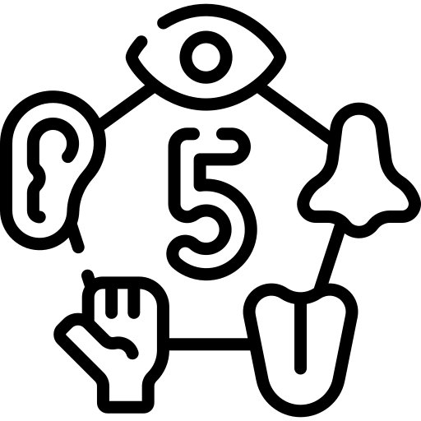



אילו חושים יש לבני אדם?
Notes:
[בכיתות הנמוכות כדאי להדגים את מושג החושים באמצעות פרי ולשאול את התלמידים כיצד אנו מכירים את תכונותיו באמצעות אברי החישה, למשל – איך יודעים שצבע התפוח אדום? התלמידים – רואים אותו בעיניים]

Slide 3
ראייה
אילו חושים יש לבני אדם?
שמיעה
ריח
מישוש
טעם
Notes:
[בכיתות הנמוכות כדאי להדגים את מושג החושים באמצעות פרי ולשאול את התלמידים כיצד אנו מכירים את תכונותיו באמצעות אברי החישה, למשל – איך יודעים שצבע התפוח אדום? התלמידים – רואים אותו בעיניים]

Slide 4




הידעתם? החושים אינם אופיניים רק לבני אדם
לאלו מהיצורים הבאים יש חושים?
דגים
עצים
צפרדעים
פטריות
Notes:
החושים אינם אופייניים רק לבני אדם. לאילו מהיצורים הבאים יש לדעתכם חושים? [מציגים בזו אחר זו את תמונות היצורים בשקופית 5 – פטריות, צפרדעים, עצים ודגים – ודנים בתשובה בנוגע לכל אחת מארבע התמונות המופיעות בשקופית. מסכימים, למשל, שלדגים ולצפרדעים יש עיניים, כך שחוש ראייה בוודאי יש להם. לעומת זאת, לפטריות ולעצים נראה שאין חושים במובן שיש לבעלי חיים.

Slide 5

אבל…
איך אפשר לדעת
מה תינוקות או בעלי חיים
מרגישים
אם הם אינם מדברים?
Notes:
[כדאי לאסוף מהתלמידים מספר הצעות לתשובה. בהעברת השקופית יקבלו התלמידים רמז.

Slide 6
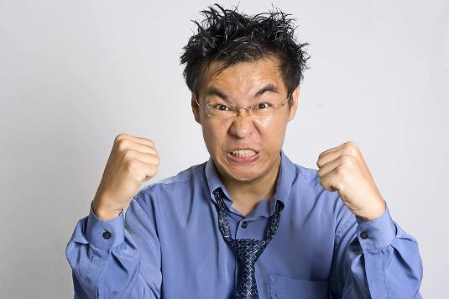

אבל…
איך אפשר לדעת
מה תינוקות או בעלי חיים
מרגישים
אם הם אינם מדברים?
רמז
Notes:
רמז: תמונת אדם יפני כועס.
אנו יודעים שהוא כועס גם מבלי להבין מילה ביפנית. ההתנהגות שלו מעידה על כך.]

Slide 7





בשפת הגוף
בהבעות הפנים
בקולות שהם משמיעים
וכדומה
מתבוננים בהתנהגות שלהם:
…
Notes:
דרך פשוטה נוספת, היא להתבונן בהתנהגות: בשפת הגוף, בהבעות הפנים, בקולות שהוא משמיע, וכדומה [ניתן להדגים כמה הבעות פנים או התנהגויות בפנטומימה, ולבקש מהתלמידים לזהות את הרגש שהן מביעות].
התנהגותנו מעידה על הרגשותינו ועל מחשבותינו. קל להבין כי גם התנהגות של חיות אחרות מעידה על רגשות ומחשבות. לכאב, פחד או הנאה יש ביטוי בהתנהגות. למשל, אם נתבונן בחיה שפוחדת נבחין שהיא בורחת, רועדת ומתנשמת או קוראת קריאות של פחד. חתול שנהנה – מגרגר, ואנו יכולים לשמוע אותו. חיה שכואב לה מטפלת באיבר הכואב ואנו יכולים להבחין בכך, ועוד.
"שמירת כאב": הפסקת השימוש באיבר הפגוע, גם במקרים שבהם הוא יכול לתפקד. צליעה, למשל, מוכרת היטב ביונקים ובעופות.

Slide 8

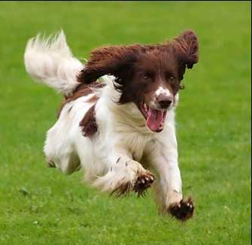
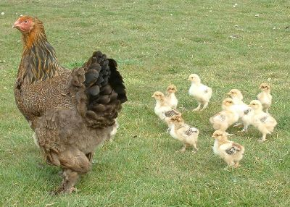
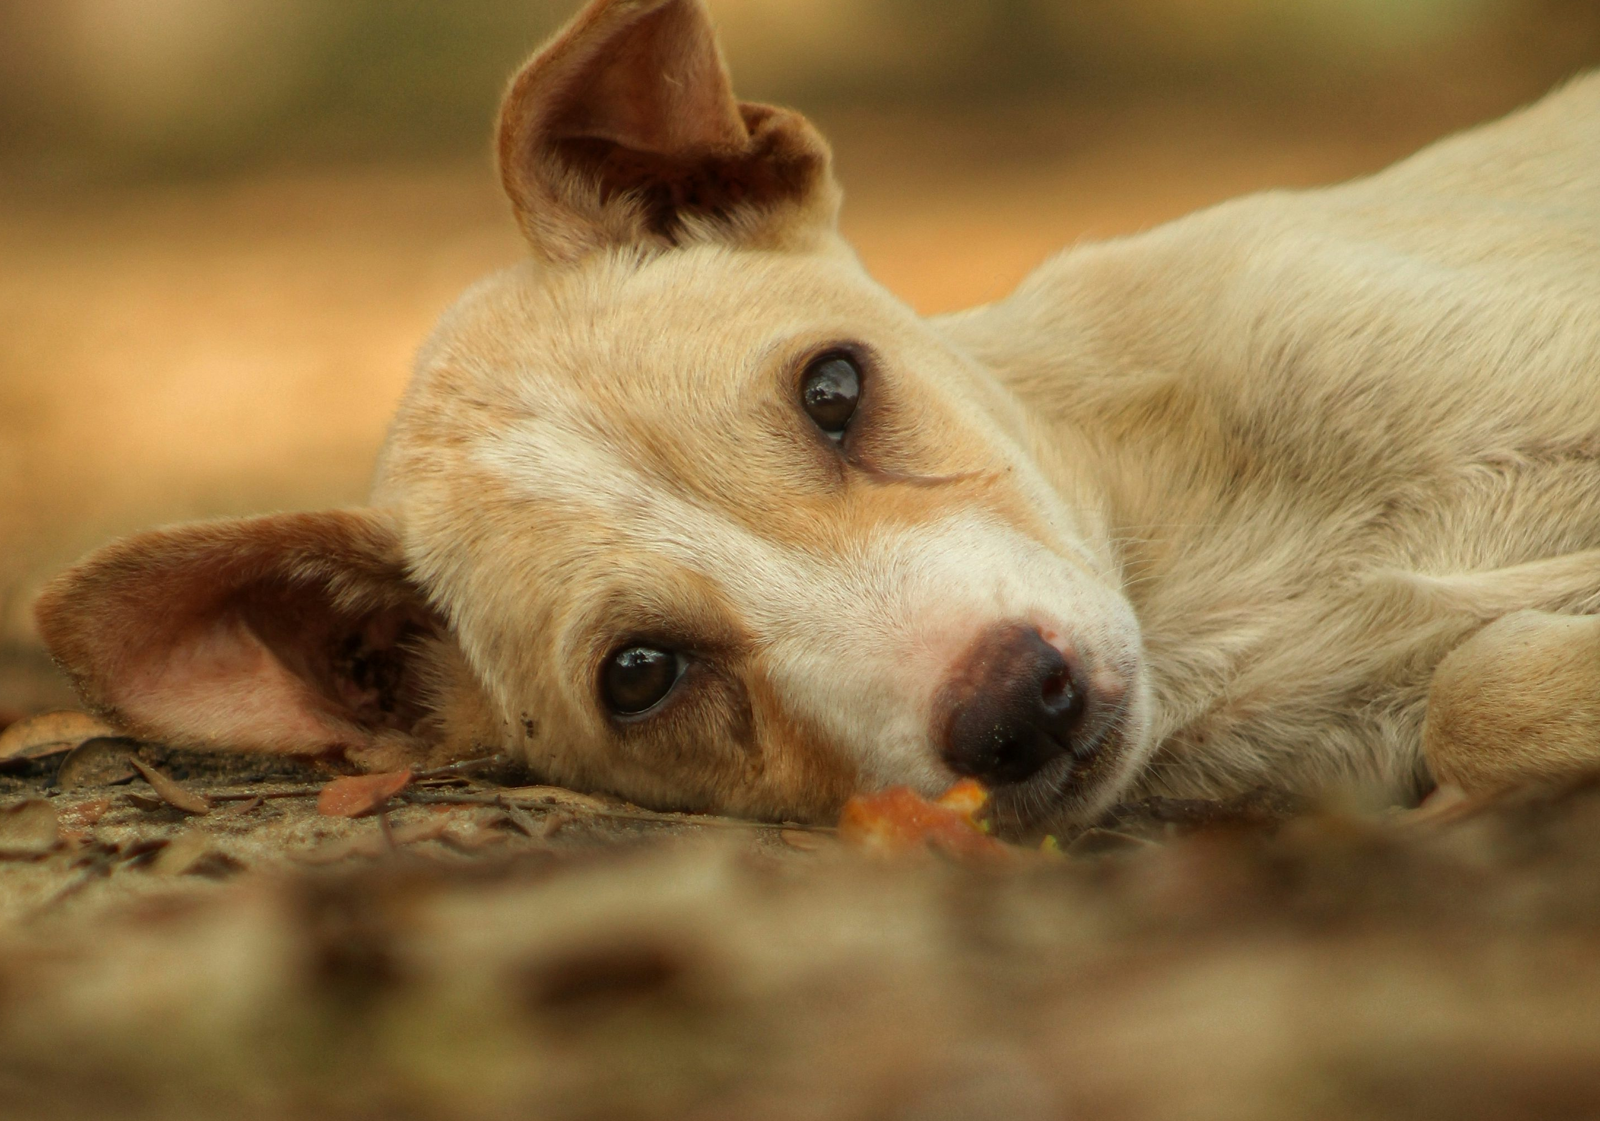
דוגמאות:
3
2
1
תרנגולת שפוחדת שהאפרוחים שלה בסכנה עשויה...
בעל-חיים שרגלו נפצעה או נשברה, עשוי...
כלב ששמח שהבעלים שלו חזר הביתה, עשוי...
לשכב על צדו, להיאנח,
ליילל כמו גור,
ללקק את רגלו
לכשכש בזנב, לקפוץ, להתרוצץ, ללקק.
לתקוף, לרוץ,
לחפש את האפרוחים, לקרקר

Slide 9


Slide 10
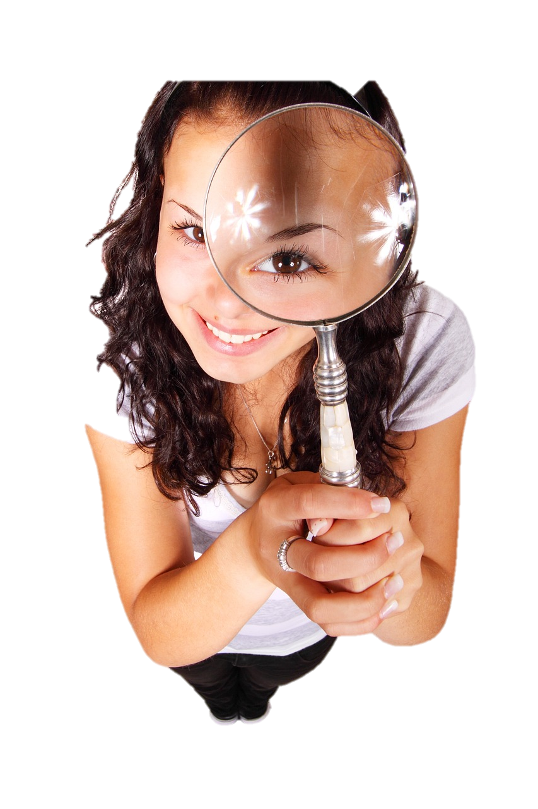
תרגיל:
רשמו לעצמכם משפט קצר המבטא הרגשתו של בעל-החיים המופיע בכל אחת מהתמונות
Notes:
מבקשים מהתלמידים לרשום לעצמם משפט קצר המתאר את הרגשתה של החיה הנראית בכל אחת מהתמונות הבאות במצגת.

Slide 11
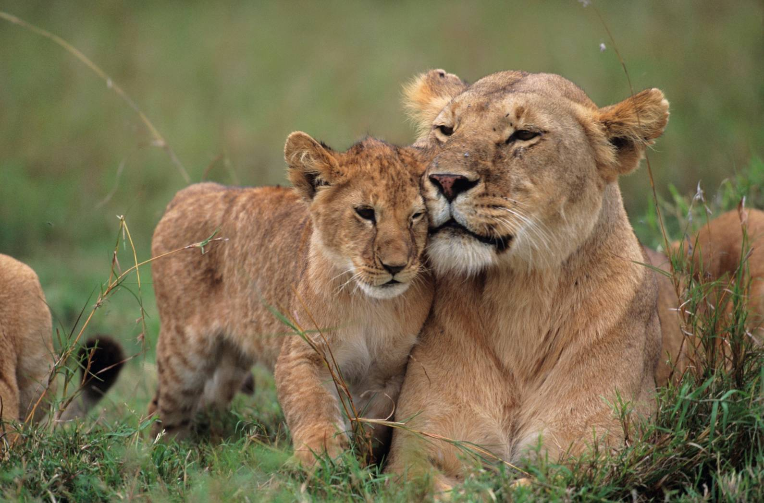

Slide 12
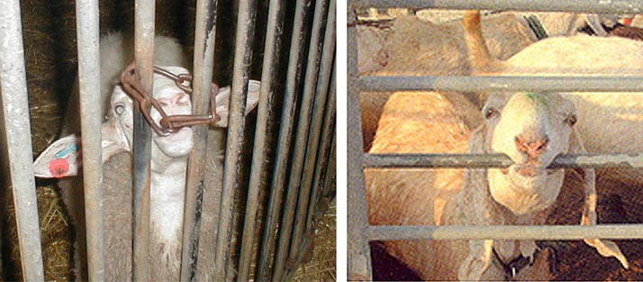

Slide 13
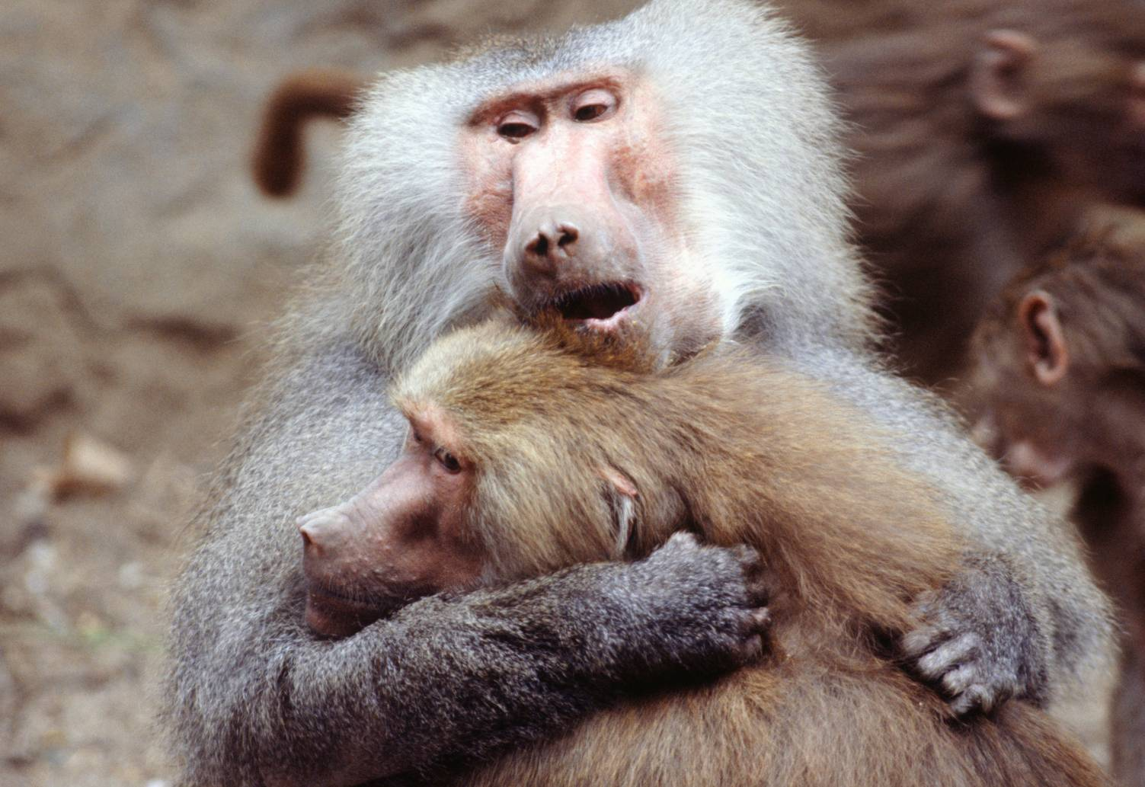

Slide 14
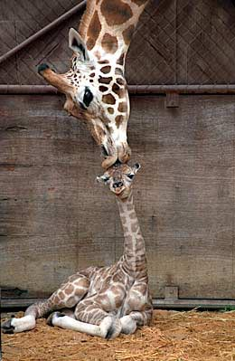

Slide 15
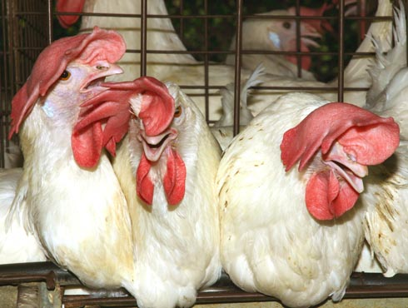

Slide 16
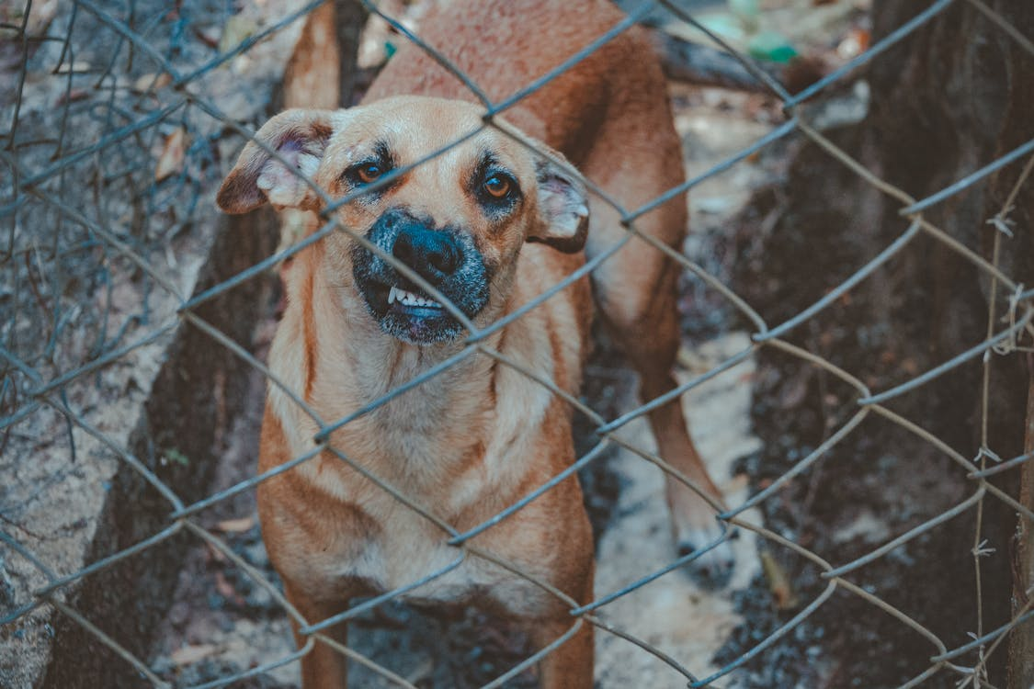

Slide 17
בואו נשווה מה כתבתם:
3
2
1
6
5
4
Notes:
משווים בין תשובות נבחרות שכתבו תלמידים ועומדים על הדמיון ביניהן, המעיד על יכולת אינטואיטיבית טובה לזהות רגשות מסוימים גם בקרב חיות שונות מאוד מאיתנו.

Slide 18
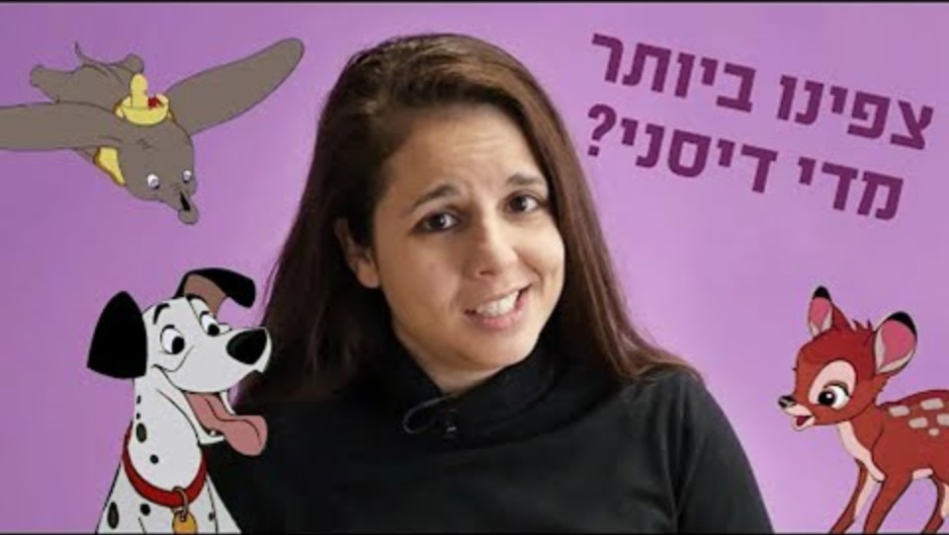
Notes:
כדאי לסיים בצפייה בסרטון המרתק והלימודי: לבעלי חיים יש רגשות?! | מה הקטע רגשות של בעלי חיים(יש לצפות מראש ולוודא התאמה לקהל היעד)

Slide 19
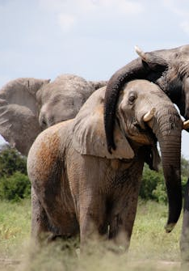
"ממרחק חצי קילומטר כבר החלו הפילים לקרוא זה אל זה. תרזיה שינתה כיוון והחלה ללכת מהר.
ראשי הפילים ואוזניהם היו זקופים, ונוזל ניגר מבלוטות הרקה של כל הפילים בעדר. הם נעצרו, קראו, קיבלו תשובה,
שינו מעט את כיוון הליכתם ומיהרו קדימה.
קבוצתה של סליט איר הגיחה מקבוצת עצים והתקדמה לעברם בריצה.
הפילים בשתי הקבוצות מיהרו אלה אל אלה בצווחות ובתרועות. תרזיה וסליט איר רצו זו אל זו, הקישו חטים ושילבו את חדקיהן תוך נהמות ונפנופי אוזניים.
כל הפילים ביצעו טקסי ברכה דומים, חגו זה סביב זה, נשענו זה על זה, התחככו זה בזה, שילבו את חדקיהם והריעו, נהמו וצעקו. הנוזל מבלוטות הרקה שלהם ניגר על סנטריהם."
("כשפילים בוכים", עמ' 129-130)
מפגש הפילים
Notes:
נקרא כעת תיאור מפגש בין שתי קבוצות פילים. אצל הפילים, נקבות הן מנהיגות העדר והעדרים המתוארים בקטע הבא מונהגים על ידי שתי פילות, המכונות 'תרזיה' ו'סליט איר':

Slide 20


מפגש הפילים
כיצד לדעתך הרגישו שתי קבוצות הפילים בעת המפגש?
כיצד מבטאת חיה המוכרת לך (כמו כלב או חתול) הרגשה דומה?
Notes:
שאלות לכיתה
מה לדעתכם הרגישו שתי קבוצות הפילים בעת המפגש? [שמחה, התרגשות]
כיצד מבטאת חיה המוכרת לכם (כמו חתול או כלב) הרגשה דומה? [קפיצות, ליקוקים, נביחות שמחה]

Slide 21
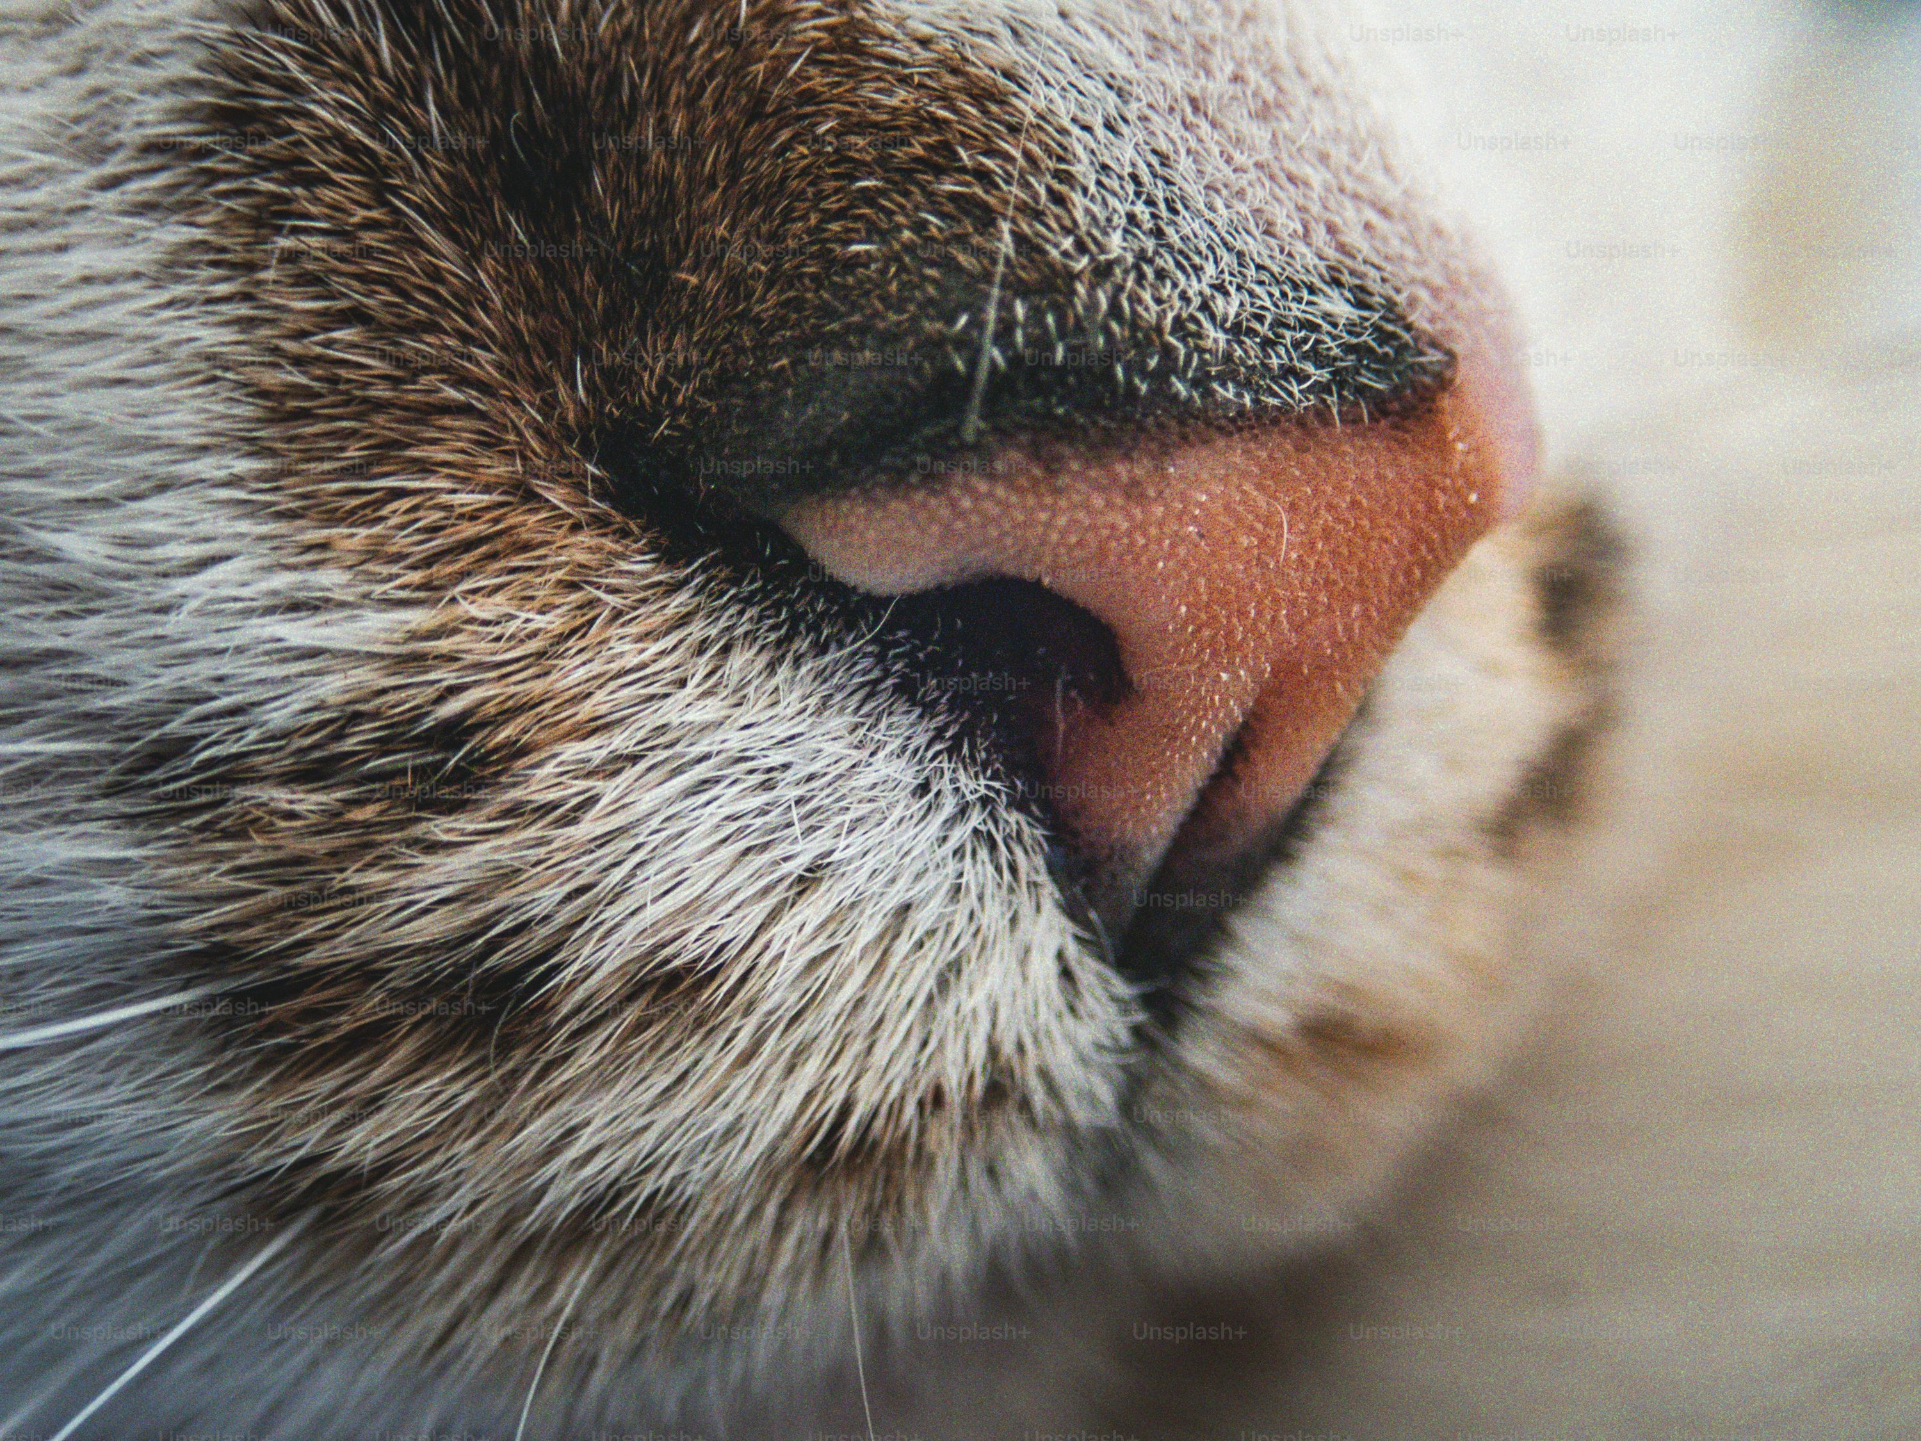

לסיכום...
לבעלי חיים, כמו לבני אדם, יש חושים שונים.
לכן, גם חיות חוות תחושות שונים ורגשות שונים כמו: עצב, כאב, שמחה, הנאה, פחד, אהבה ועוד.
אם נתבונן בהתנהגות של החיות נוכל להבין מה
הן מרגישות.
העולם שייך לחיות כמו שהוא שייך לבני אדם
(גם אם לפעמים זה מבלבל).
Notes:
סיכום – להקריא בכיתה או לתת לאחד הילדים לקרוא

Slide 22
לסיכום...
יש הרבה דברים משותפים ודומים בין בעלי חיים ובני האדם. לדוגמה, גם חיות רוצות לחיות בכיף ובהנאה וללא כאב.
לכן, עלינו לצמצם את הפגיעה בבעלי חיים ולעזור להם.
כשנעשה זאת, נוכל להיות חברים טובים יותר שלהם ולגלות עליהם דברים מדהימים!
Notes:
סיכום – להקריא בכיתה או לתת לאחד הילדים לקרוא

Slide 23
לסיכום...
יש הרבה דברים משותפים ודומים בין בעלי חיים ובני האדם. לדוגמה, גם חיות רוצות לחיות בכיף ובהנאה וללא כאב.
לכן, עלינו לצמצם את הפגיעה בבעלי חיים ולעזור להם.
כשנעשה זאת, נוכל להיות חברים טובים יותר שלהם ולגלות עליהם דברים מדהימים!
לבעלי חיים, כמו לבני אדם, יש חושים שונים.
לכן, גם חיות חוות תחושות שונים ורגשות שונים כמו: עצב, כאב, שמחה, הנאה, פחד, אהבה ועוד.
אם נתבונן בהתנהגות של החיות נוכל להבין מה הן מרגישות.
העולם שייך לחיות כמו שהוא שייך לבני אדם (גם אם לפעמים זה מבלבל).
Notes:
אפשר לתת למי שרוצה לצלם

